Slide 1

Dirihlē princips: Ievads (1. daļa) Sagatavošanās materiāls 2018-02 Novadu olimpiādei
Apciemojiet NMS lapu!
http://bit.ly/2z8FL8T
Apgalvojumi par izvietojumiem
Zeķu uzdevumi
Būrīši kā skaiļi, intervāli, plaknes apgabali
Novērtējums galējai nevis tipiskai situācijai

Slide 2
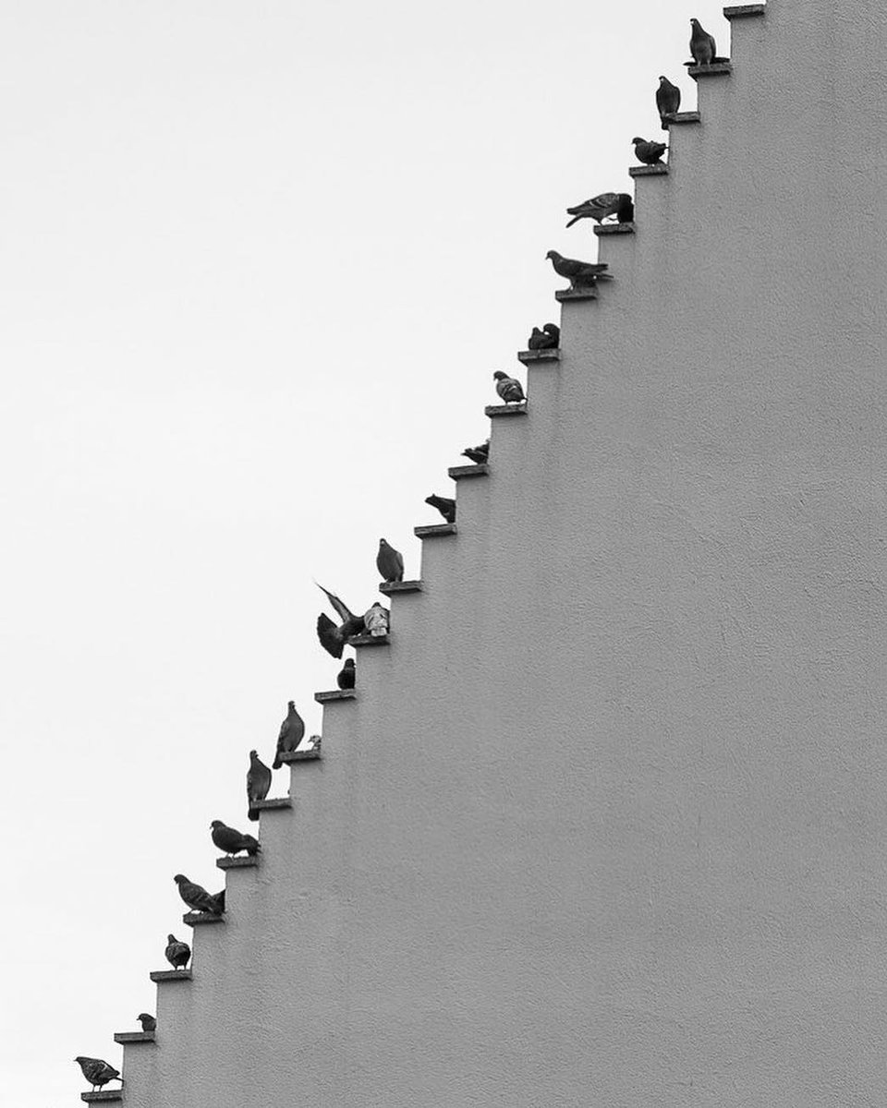
Notes:
https://twitter.com/RaminNasibov/status/952260724792979457

Slide 3
1. uzdevums
Uzdevums: Pulciņā ir 13 skolēni. Pierādīt, ka no tiem var atrast tādus divus, kas dzimuši vienā un tajā pašā mēnesī!

Slide 4
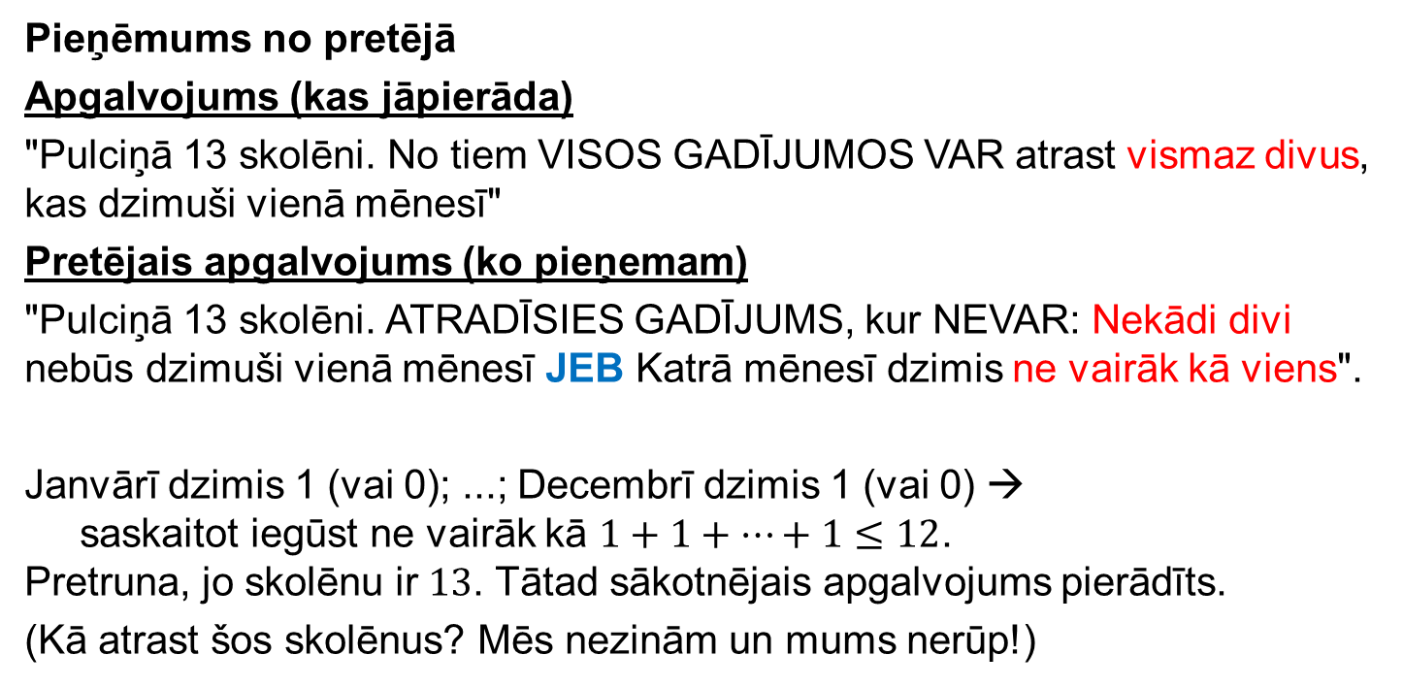
Sakrītoši dzimšanas mēneši (no pretējā)
Pieņēmums no pretējā
Apgalvojums (kas jāpierāda)
"Pulciņā 13 skolēni. No tiem VISOS GADĪJUMOS VAR atrast vismaz divus, kas dzimuši vienā mēnesī"
Pretējais apgalvojums (ko pieņemam)
"Pulciņā 13 skolēni. ATRADĪSIES GADĪJUMS, kur NEVAR: Nekādi divi nebūs dzimuši vienā mēnesī JEB Katrā mēnesī dzimis ne vairāk kā viens".
Janvārī dzimis 1 (vai 0); ...; Decembrī dzimis 1 (vai 0) → saskaitot iegūst ne vairāk kā $1+1+…+1≤12$. Pretruna, jo skolēnu ir $13$. Tātad sākotnējais apgalvojums pierādīts.
(Kā atrast šos skolēnus? Mēs nezinām un mums nerūp!)

Slide 5

Sakrītoši dzimšanas mēneši (Dirihlē princips)
Dirihlē princips: Ir $N=12$ grupas (iespējamie mēneši) un $N+1=13$ objekti (skolēni). Apgalvojums: Lai kā $N+1$ objektus izvietotu pa $N$ grupām, vismaz vienā grupā nonāks vismaz divi objekti.

Slide 6
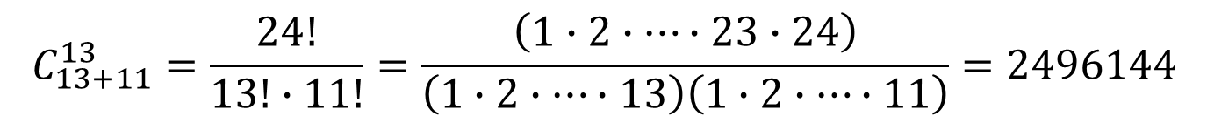
Dirihlē princips kā skats no liela augstuma
13 skolēni var piedzimt ļoti daudzos veidos.
Jan.
Mar.
May
Jul.
Sep.
Nov.
Feb.
Apr.
Jun.
Aug.
Okt.
Dec.
$$C_{13+11}^{13}=\frac{24!}{13!∙11!}=\frac{\left(1∙2∙⋯∙23∙24\right)}{\left(1∙2∙…∙13\right)\left(1∙2∙…∙11\right)}=2496144$$
Visu ko var izrēķināt, bet ne viss mums der.
Notes:
"Īsti" nejauši bumbulīšu sadalījumi pa būrīšiem (vai skolēnu sadalījumi pa dzimšanas mēnešiem) reti kad izskatās vienmērīgi.

Slide 7
Pulciņā ir 13 skolēni. Kāds lielākais skaits skolēnu var būt dzimuši vienā mēnesī.
Notes:
**Answer:** (B), (D), (C), (A).
**Explanation:** This poll question is meant to raise awareness about various DLP features, there may be different opinions on which feature is more technically complex than another. Here we provide one possible viewpoint, how to tell about the competitive advantages of the Forcepoint DLP.
* (B) Controlling regular expressions in attachments is an easy task once we know how to extract text from a document (which is well-defined for most document types). This feature is present in very many DLP products – even the simplest ones.
* (D) Cyberbullying relies on text classification (such as Bayesian, SVM or other AI algorithms), it uses a well-known algorithm. These algorithms are not just more complicated than regex matching, but also require a training set (i.e. large repository of text fragments that represent cyberbullying).
* (C) Detecting credit card numbers is not an easy task. Luhn checks and similar checksums eliminates only the most obvious false positives. Forcepoint classifiers can distinguish among more than 100 natural-language contexts, where credit card numbers appear. Contexts depend on so called *support terms* - words that are not confidential by themselves, but increase the likelihood for some number to be a credit-card number. There are multiple script classifiers that are built around the support terms.
* (A) Matching fingerprints on laptop (using Bloom filters – very condensed form of hashing) is one of the competitive advantages of the Forcepoint DLP. Despite the “classical” algorithm, this solution in its full form is tricky and is not matched by the DLP competitors.

Slide 8
Pulciņā ir 13 skolēni. Kāds lielākais skaits skolēnu noteikti dzimuši vienā mēnesī.
Notes:
**Answer:** (B), (D), (C), (A).
**Explanation:** This poll question is meant to raise awareness about various DLP features, there may be different opinions on which feature is more technically complex than another. Here we provide one possible viewpoint, how to tell about the competitive advantages of the Forcepoint DLP.
* (B) Controlling regular expressions in attachments is an easy task once we know how to extract text from a document (which is well-defined for most document types). This feature is present in very many DLP products – even the simplest ones.
* (D) Cyberbullying relies on text classification (such as Bayesian, SVM or other AI algorithms), it uses a well-known algorithm. These algorithms are not just more complicated than regex matching, but also require a training set (i.e. large repository of text fragments that represent cyberbullying).
* (C) Detecting credit card numbers is not an easy task. Luhn checks and similar checksums eliminates only the most obvious false positives. Forcepoint classifiers can distinguish among more than 100 natural-language contexts, where credit card numbers appear. Contexts depend on so called *support terms* - words that are not confidential by themselves, but increase the likelihood for some number to be a credit-card number. There are multiple script classifiers that are built around the support terms.
* (A) Matching fingerprints on laptop (using Bloom filters – very condensed form of hashing) is one of the competitive advantages of the Forcepoint DLP. Despite the “classical” algorithm, this solution in its full form is tricky and is not matched by the DLP competitors.

Slide 9
Piemērs par vienādas krāsas zeķēm
Piemērs: Tumšā, tumšā istabā atrodas tumšs skapis. Tajā ir tieši 20 vienādas melnas zeķes un tieši 20 vienādas zilas zeķes. Cik zeķu no skapja jāizņem (neskatoties), lai starp izņemtajām noteikti būtu divas vienādas krāsas zeķes?

Slide 10
Piemērs par noteiktas krāsas zeķēm
Piemērs: Tumšā, tumšā istabā atrodas tumšs skapis. Tajā ir tieši 20 vienādas melnas zeķes un tieši 20 vienādas zilas zeķes. Cik zeķu no skapja jāizņem (neskatoties), lai starp izņemtajām noteikti būtu divas zeķes melnā krāsā?

Slide 11
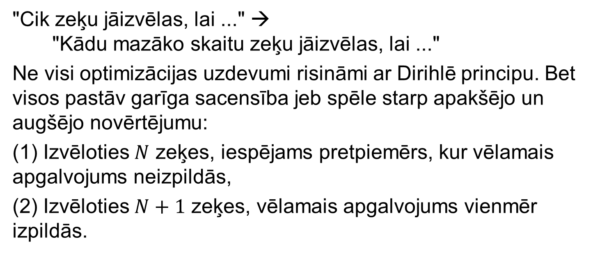
Optimizācijas uzdevumi
"Cik zeķu jāizvēlas, lai ..." → "Kādu mazāko skaitu zeķu jāizvēlas, lai ..."
Ne visi optimizācijas uzdevumi risināmi ar Dirihlē principu. Bet visos pastāv garīga sacensība jeb spēle starp apakšējo un augšējo novērtējumu:
(1) Izvēloties $N$ zeķes, iespējams pretpiemērs, kur vēlamais apgalvojums neizpildās,
(2) Izvēloties $N+1$ zeķes, vēlamais apgalvojums vienmēr izpildās.

Slide 12

2. uzdevums
Pierādījuma uzdevums: Doti naturāli skaitļi no 1 līdz 8. Pierādīt, ka, izvēloties jebkurus piecus no tiem, varēs atrast tādus divus, kuru summa ir 9.
Optimizācijas uzdevums: Doti naturāli skaitļi no 1 līdz 8. Kāds mazākais skaits no tiem jāizvēlas, lai starp tiem atrastos divi, kuru summa ir 9?

Slide 13
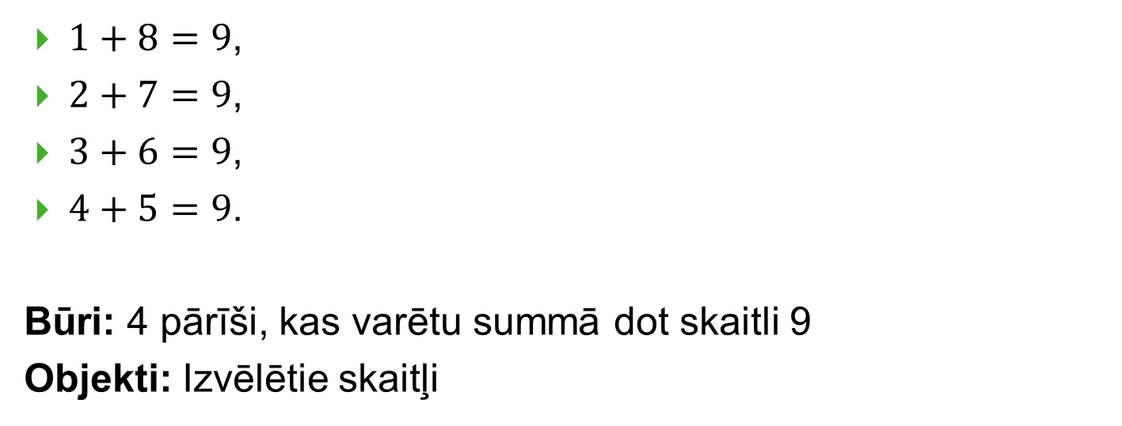
Kad summa ir 9?
$1+8=9$,
$2+7=9$,
$3+6=9$,
$4+5=9$.
Būri: 4 pārīši, kas varētu summā dot skaitli 9
Objekti: Izvēlētie skaitļi
1 un 8
2 un 7
3 un 7
4 un 5

Slide 14
Tumšā skapī ir ļoti daudz vienādu melnu un arī ļoti daudz vienādu zilu zeķu. Kāds mazākais skaits zeķu pāru no skapja jāizvelk, lai noteikti tiktu izvilkti divi vienādi zeķu pāri (t.i. (M,M), (Z,Z) vai (M,Z))?
Notes:
**Answer:** (B), (D), (C), (A).
**Explanation:** This poll question is meant to raise awareness about various DLP features, there may be different opinions on which feature is more technically complex than another. Here we provide one possible viewpoint, how to tell about the competitive advantages of the Forcepoint DLP.
* (B) Controlling regular expressions in attachments is an easy task once we know how to extract text from a document (which is well-defined for most document types). This feature is present in very many DLP products – even the simplest ones.
* (D) Cyberbullying relies on text classification (such as Bayesian, SVM or other AI algorithms), it uses a well-known algorithm. These algorithms are not just more complicated than regex matching, but also require a training set (i.e. large repository of text fragments that represent cyberbullying).
* (C) Detecting credit card numbers is not an easy task. Luhn checks and similar checksums eliminates only the most obvious false positives. Forcepoint classifiers can distinguish among more than 100 natural-language contexts, where credit card numbers appear. Contexts depend on so called *support terms* - words that are not confidential by themselves, but increase the likelihood for some number to be a credit-card number. There are multiple script classifiers that are built around the support terms.
* (A) Matching fingerprints on laptop (using Bloom filters – very condensed form of hashing) is one of the competitive advantages of the Forcepoint DLP. Despite the “classical” algorithm, this solution in its full form is tricky and is not matched by the DLP competitors.

Slide 15
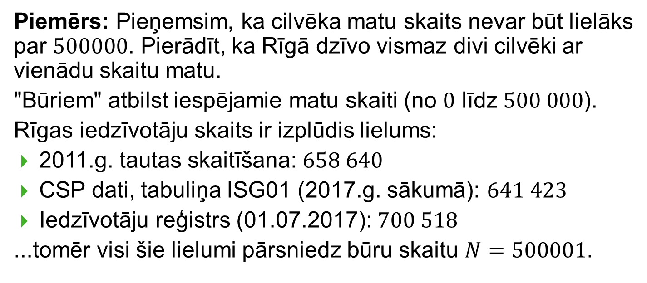
Par ļoti lieliem skaitļiem
Piemērs: Pieņemsim, ka cilvēka matu skaits nevar būt lielāks par $500000$. Pierādīt, ka Rīgā dzīvo vismaz divi cilvēki ar vienādu skaitu matu.
"Būriem" atbilst iespējamie matu skaiti (no $0$ līdz $500 000$).
Rīgas iedzīvotāju skaits ir izplūdis lielums:
2011.g. tautas skaitīšana: $658 640$
CSP dati, tabuliņa ISG01 (2017.g. sākumā): $641 423$
Iedzīvotāju reģistrs (01.07.2017): $700 518$
...tomēr visi šie lielumi pārsniedz būru skaitu $N=500001$.
Notes:
http://www.pmlp.gov.lv/lv/sakums/statistika/iedzivotaju-registrs/

Slide 16
3. uzdevums
Izliekta 100-stūra virsotnes kaut kādā secībā sanumurētas ar naturāliem skaitļiem no 1 līdz 100, katra virsotne ar citu skaitli. Katrai malai aprēķina tās galu numuru starpību (no lielākā skaitļa atņem mazāko). Pierādīt, ka vismaz divām malām šīs starpības ir vienādas!

Slide 17
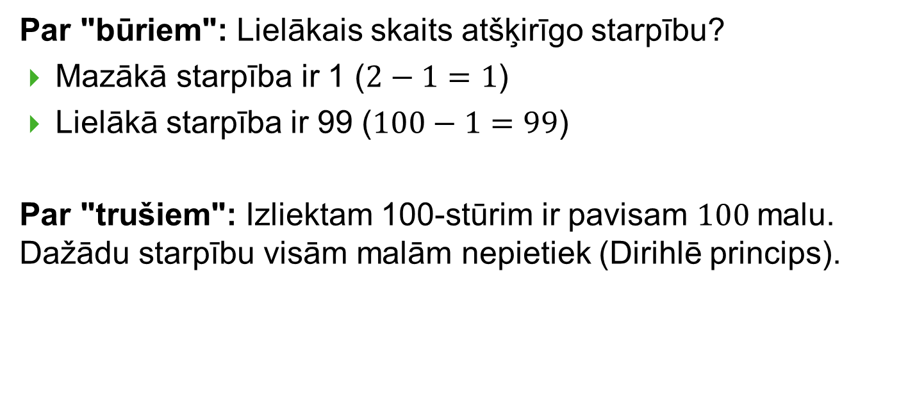
Par "būriem": Lielākais skaits atšķirīgo starpību?
Mazākā starpība ir 1 ($2−1=1$)
Lielākā starpība ir 99 ($100−1=99$)
Par "trušiem": Izliektam 100-stūrim ir pavisam $100$malu. Dažādu starpību visām malām nepietiek (Dirihlē princips).

Slide 18

8. uzdevums
Pierādīt, ka no jebkuriem astoņiem naturāliem skaitļiem var izvēlēties tādus divus, kuru starpība dalās ar $7$.

Slide 19
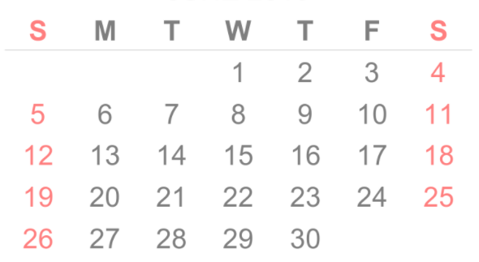

Grupēšana atbilstoši atlikumiem
Būrīšu izvēle – tādu skaitļu grupas, kur atņemot jebkurus divus no vienas grupas, to starpība dalās ar $7$.
$7,14,21,28…$
$1,8,15,22,29,…$
$2,9,16,23,30,…$
$3,10,17,24,31,…$
...
Citiem vārdiem: Katrā grupā skaitļiem vienādi atlikumi, dalot ar $7$.
...
...
...
...
Notes:
Ikdienā parasti uzskata, ka skaitļi $7,14,\ldots$ dalās ar $7$ **bez atlikuma**. Tomēr vienkāršības dēļ var uzskatīt, ka šiem skaitļiem atlikumi, dalot ar $7$ vienādi ar $0$.

